Slide 1
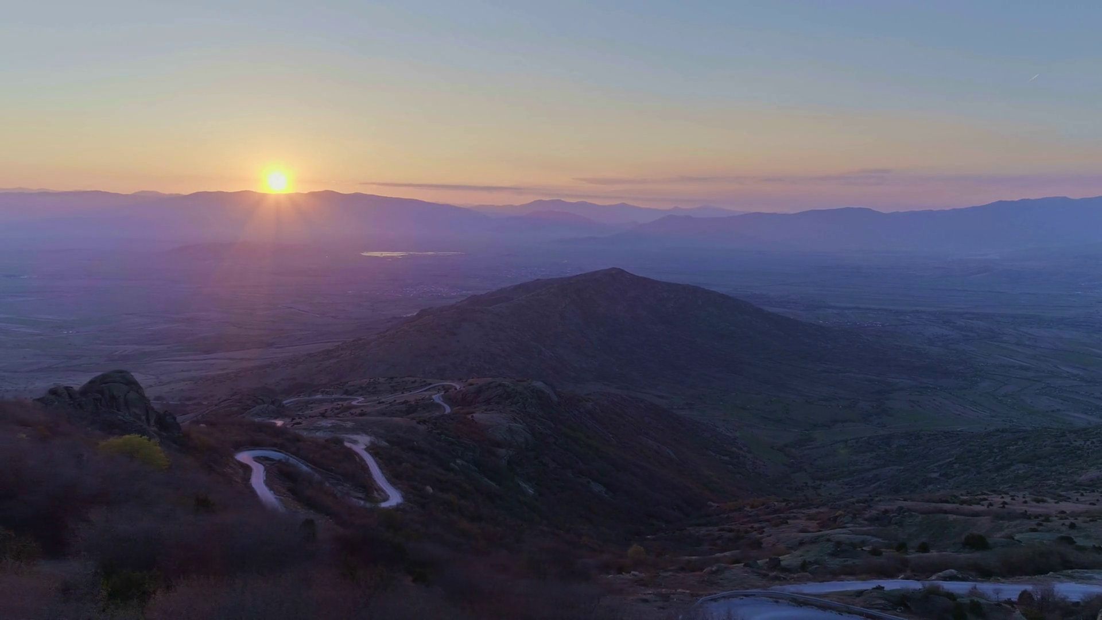
Chúa Nhật II
Mùa Vọng Năm C
2nd Sunday
of Advent - Year C
09 /12/ 2018
Hùng Phương & Thanh Quảng thực hiện

Slide 2
2nd Sunday
of Advent - Year C
Chúa Nhật II
Mùa Vọng Năm C

Slide 3
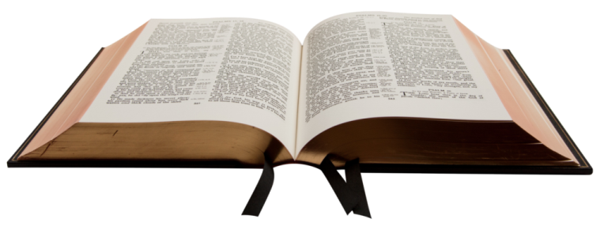
Gospel Luke
3:1-6
Âm theo Thánh Lu-ca
3:1-6

Slide 4
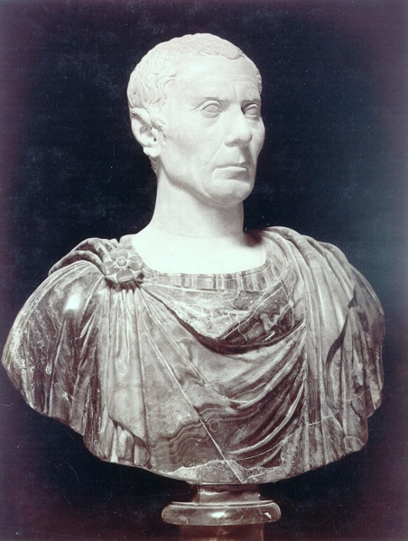
Năm thứ mười lăm dưới triều hoàng đế Ti-bê-ri-ô, thời Phong-xi-ô Phi-la-tô làm tổng trấn miền Giu-đê,
In the fifteenth year of Tiberius Caesar’s reign, when Pontius Pilate was governor
of Judaea,

Slide 5
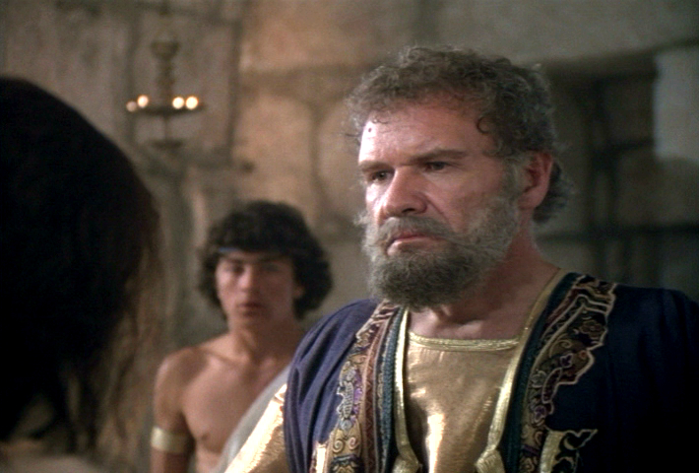
Herod tetrarch of Galilee
Hê-rô-đê làm tiểu vương miền Ga-li-lê,

Slide 6
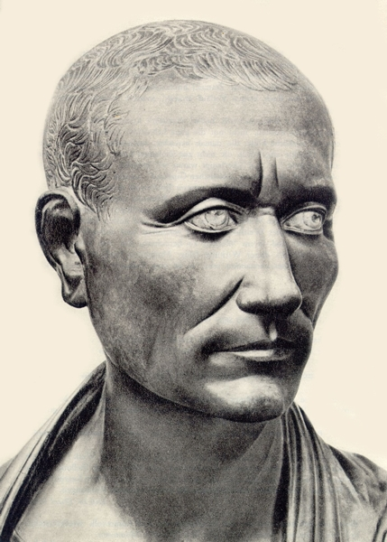
his brother Philip tetrarch of the lands of Ituraea and Trachonitis,
người em là Phi-líp-phê làm tiểu vương miền I-tu-rê và Tra-khô-nít,

Slide 7
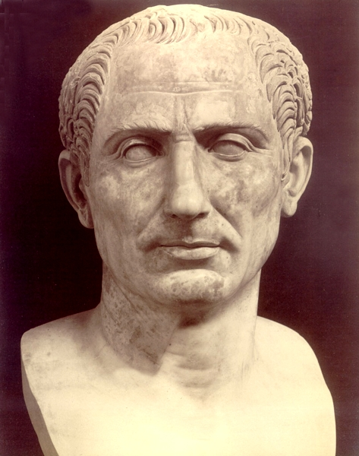
Lysanias tetrarch of Abilene,
Ly-xa-ni-a
làm tiểu vương miền A-bi-lên,

Slide 8
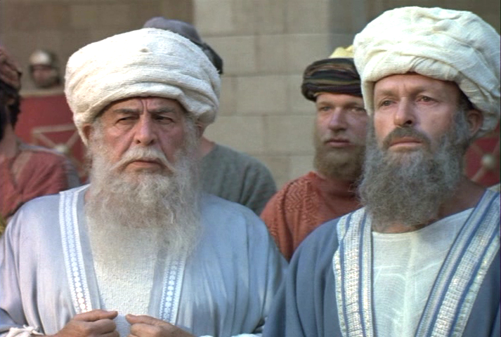
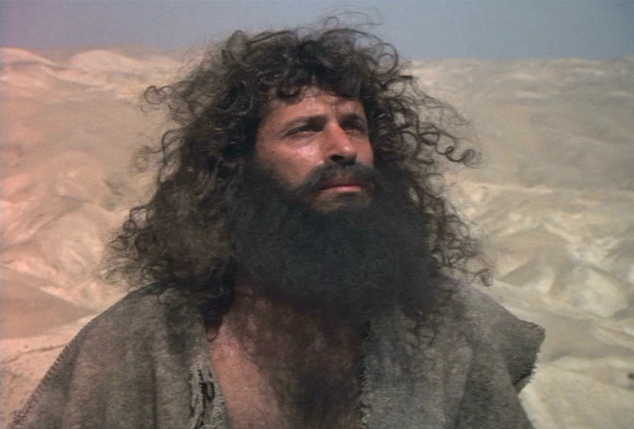
during the pontificate of Annas and Caiaphas, the word of God came to John son of Zechariah, in the wilderness.
Kha-nan và Cai-pha làm thượng tế, có lời Thiên Chúa phán cùng con ông Da-ca-ri-a là ông Gio-an trong hoang địa.

Slide 9
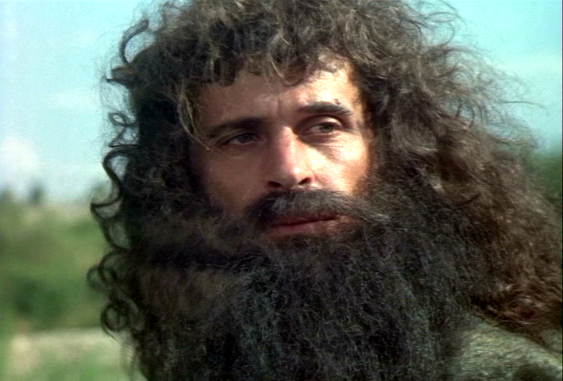
He went through the whole Jordan district proclaiming a baptism of repentance
for the forgiveness
of sins,
Ông liền đi khắp vùng ven sông Gio-đan, rao giảng, kêu gọi người ta chịu phép rửa tỏ lòng sám hối để được ơn tha tội,

Slide 10
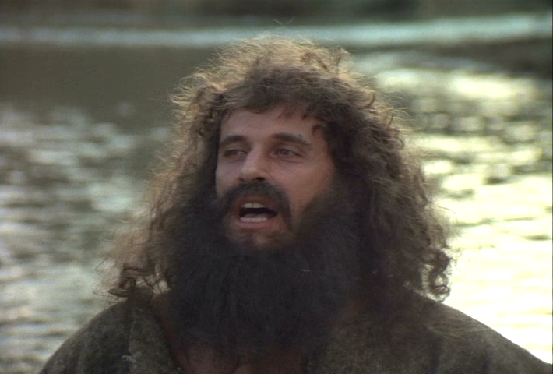
as it is written in the book of the sayings of the prophet Isaiah: A voice cries in the wilderness;
Prepare a way for the Lord, make his paths straight.
như có lời chép
trong sách ngôn sứ
I-sai-a rằng: Có tiếng
người hô trong hoang địa:
hãy dọn sẵn con đường cho
Đức Chúa, sửa lối cho thẳng để Người đi.

Slide 11
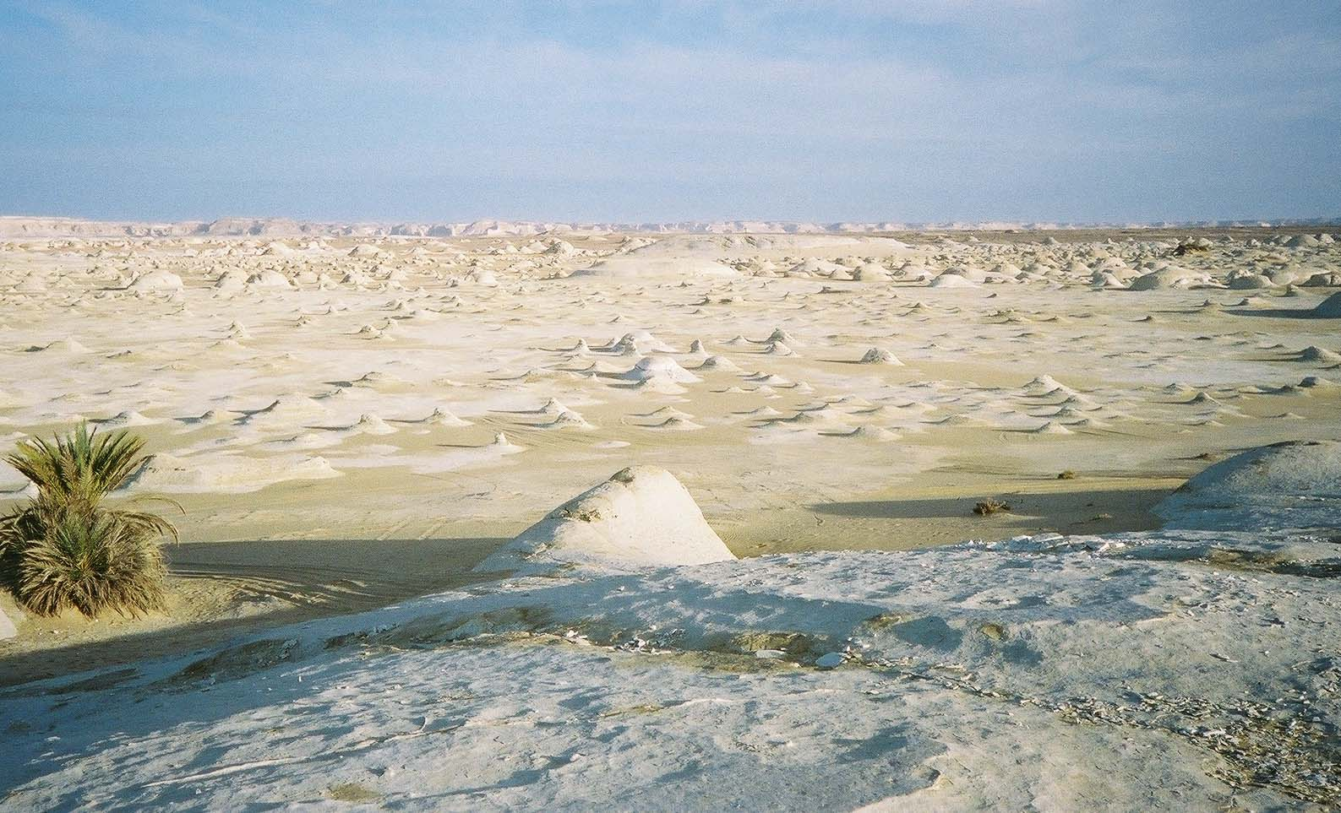
Every valley will be filled in, every mountain and hill be laid low, winding ways will be straightened and rough roads made smooth.
Mọi thung lũng, phải lấp cho đầy, mọi núi đồi, phải bạt cho thấp, khúc quanh co, phải uốn cho ngay, đường lồi lõm, phải san cho phẳng.

Slide 12
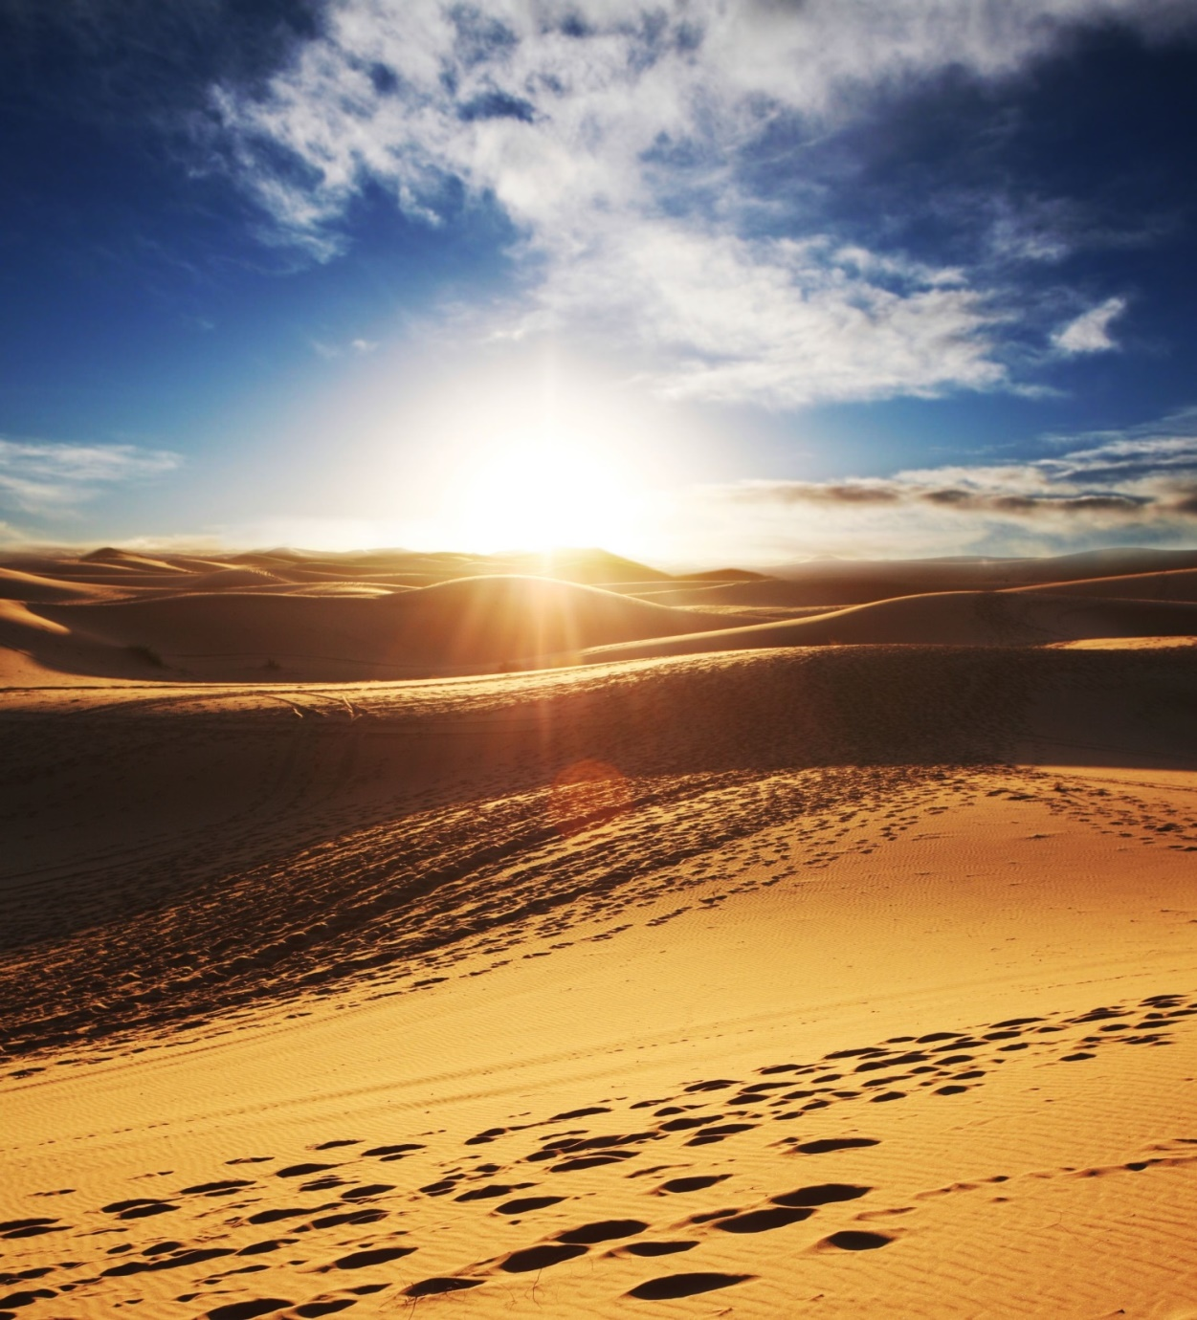
And all mankind
shall see
the salvation
of God….
Rồi hết mọi người phàm sẽ thấy
ơn cứu độ của Thiên Chúa….

Slide 13
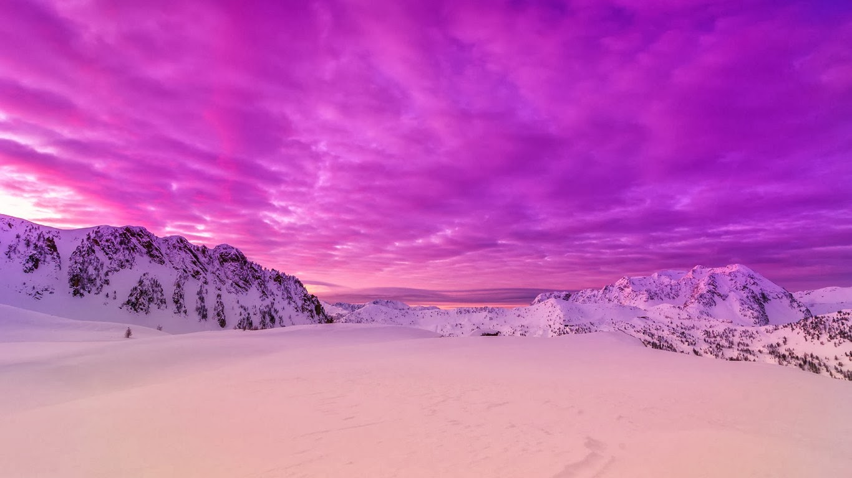
2nd Sunday of Advent - Year C
Chúa Nhật II
Mùa Vọng Năm C

Slide 14
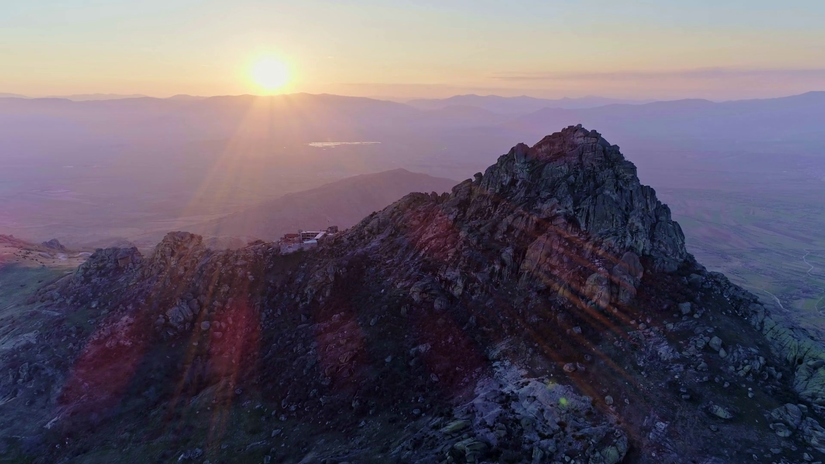
2nd Sunday of Advent - Year C
Chúa Nhật II Mùa Vọng Năm C

